Slide 1


Выполнена Мироновой Варварой и Мироновой Ульяной

Slide 2
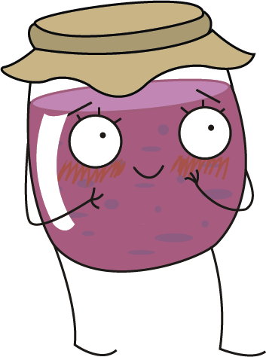
Привет! Это Джуди, и она – банка с клубничным джемом.

Slide 3
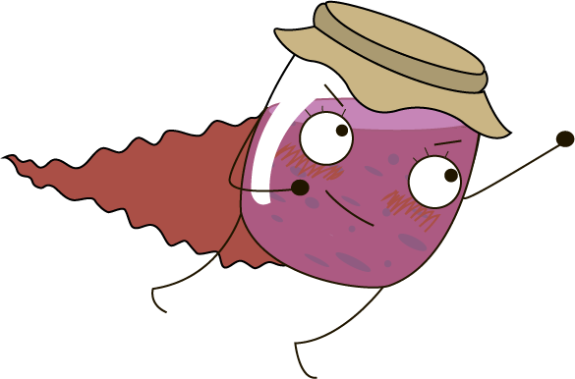
Однажды она осознала свою уникальность на этой кухне и решила бороться со злом

Slide 4
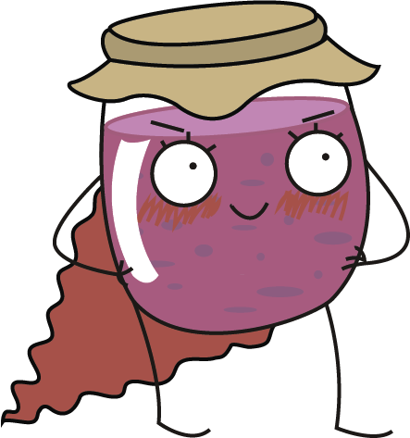
Теперь Вы можете помочь ей в ее нелегкой цели спасти эту кухню от нагнетающего зла

Slide 5
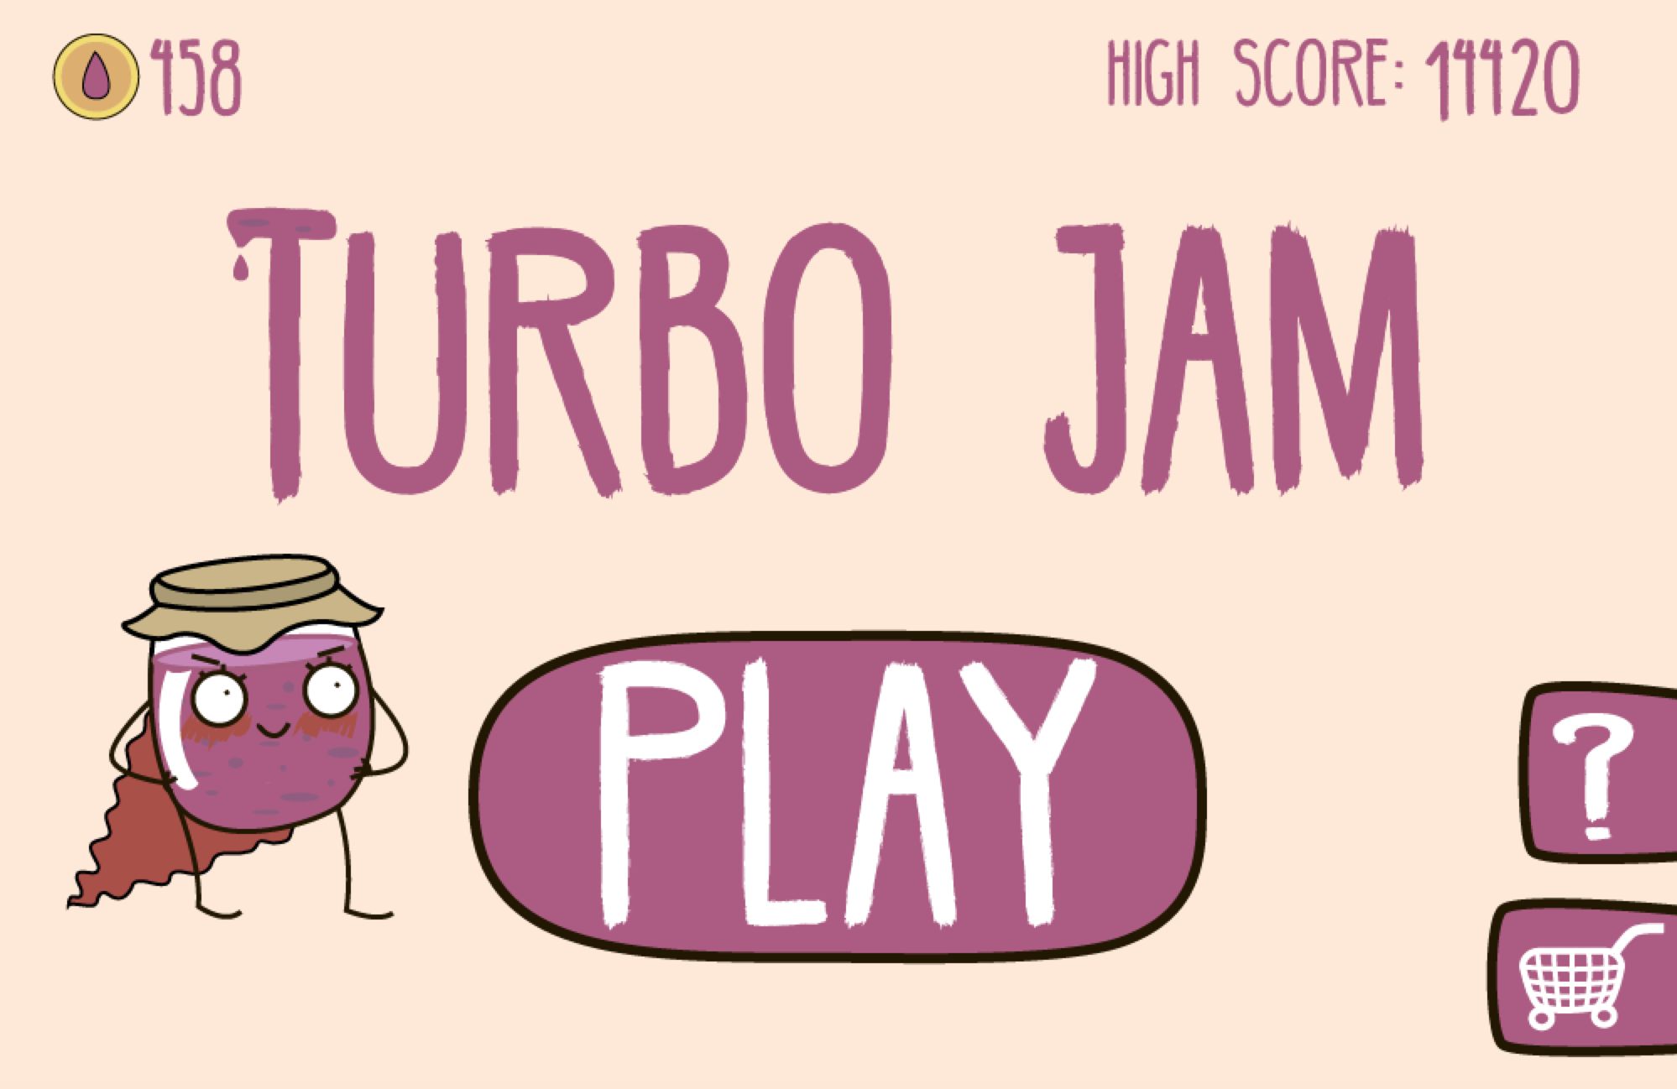
Лучший рейд
Трофеи
Справка

Slide 6
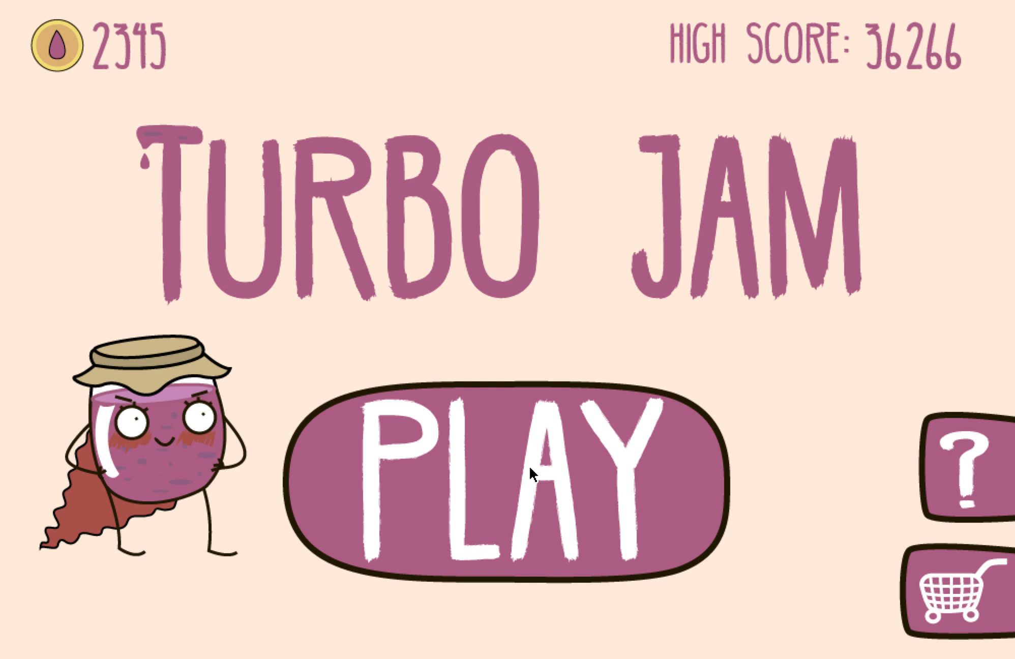

Slide 8

Игра написана с использованием библиотеки pygame.
В ней реализованы собственные классы спрайтов и групп.
Весь дизайн реализован с помощью Adobe Illustrator

Slide 9
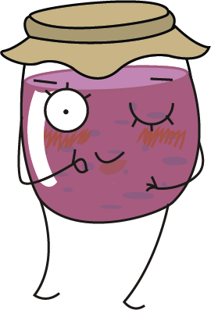
Играйте!
Спасайте!

Slide 10
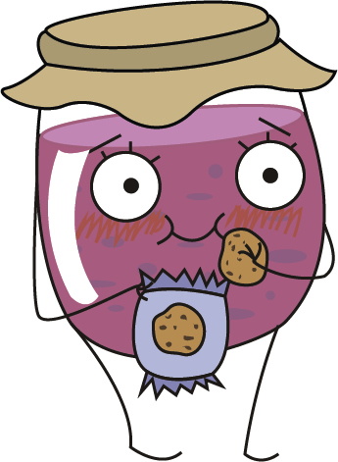
И качайте наши стикеры в Telegram
t.me/addstickers/Judythejar
Мы будем очень рады)))

